Slide 1

Memwor
Разработчики этого приложения:
Добычин артём
Гасанов рамиль
Ошаров Александр
Куратор: Легкодух кирилл
Образовательная организация: Предуниверситарий НИЯУ МИФИ 1523 Класс: 10 П

Slide 2
Memwor - это
Парсинг информации с различных платформ
Составление ленты на основе категорий, которых выбрал пользователь
Возможность обновления приложения путём собственно-ручного расширения базы данных
Возможность сохранения понравившегося контента

Slide 3

Актуальность
Удобство
Охват большого количества источников
Вклад каждого пользователя

Slide 4
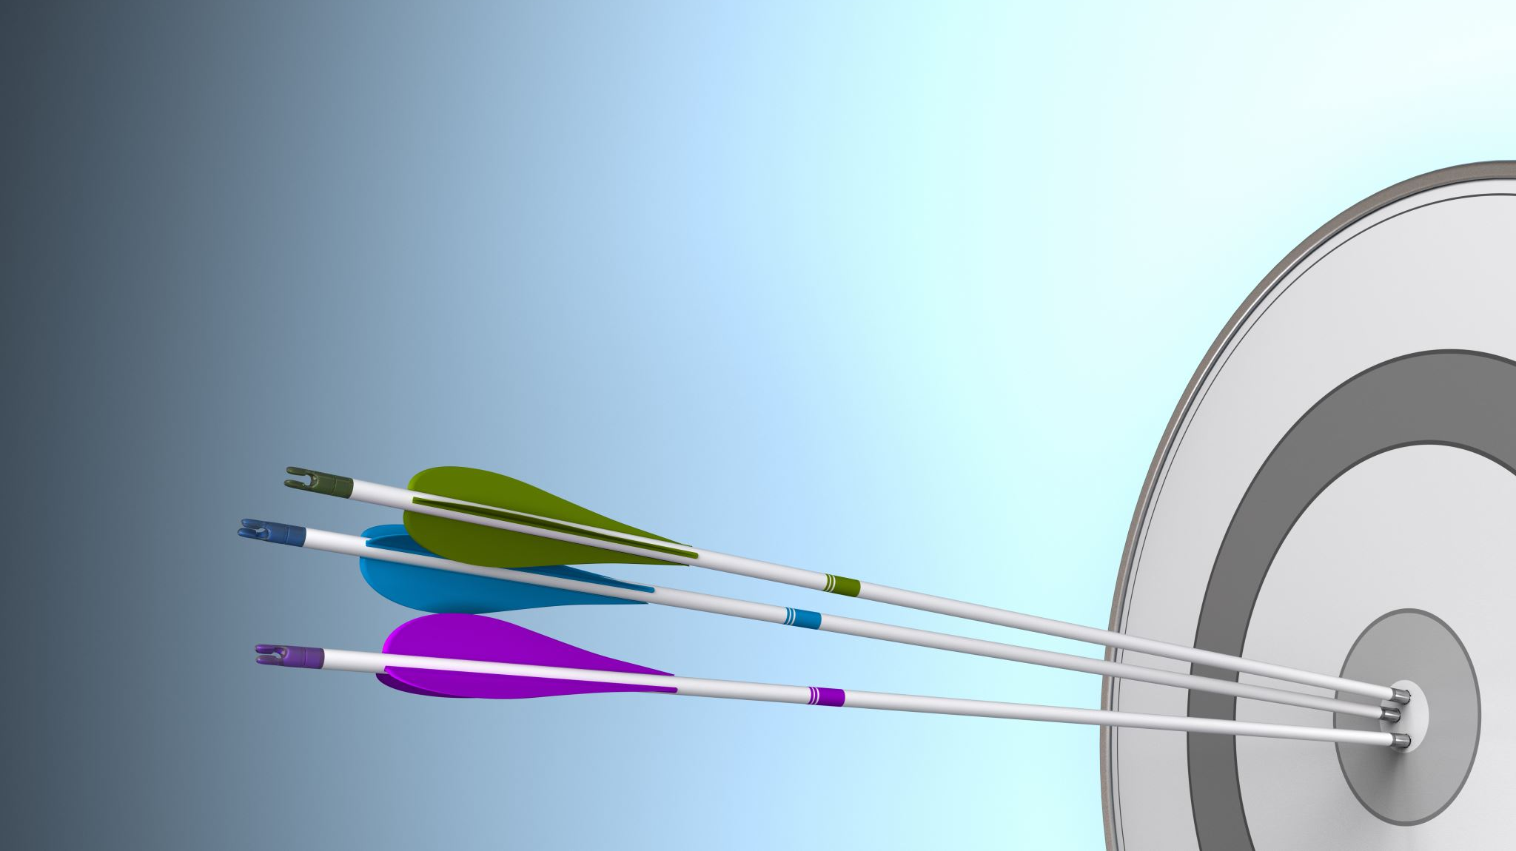
Цель
разработать централизованный парсер медиаконтента с крупных платформ (vk, reddit, telegram, tiktok)

Slide 5

Задачи
Выбрать и реализовать метод парсинга
Разработать архитектуру приложения
Анализ интересов пользователя
Разработка “умной” ленты

Slide 6
Используемые технологии
Язык программирования — Kotlin
Среда разработка — Android Studio
Для парсинга используются сторонние библиотеки (Retrofit, OkHttpClient)
Для отрисовки ленты используем сторонние библиотеки (Swiperefreshlayout, Picasso…)
База данных от Firebase

Slide 7
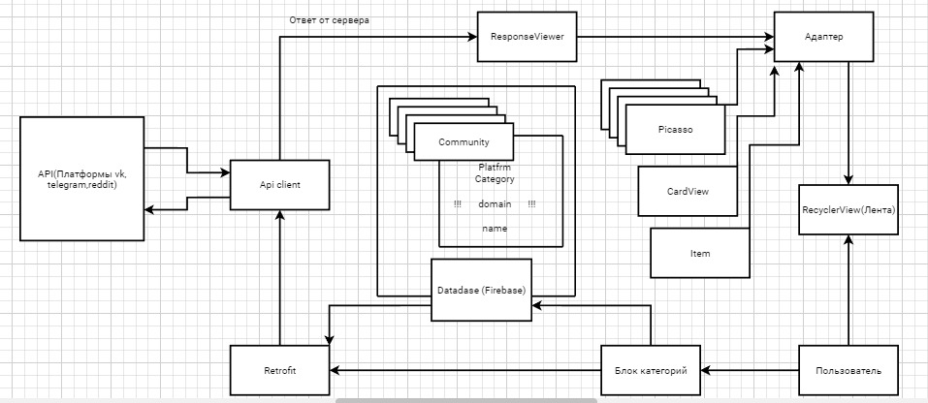
Как оно работает

Slide 8
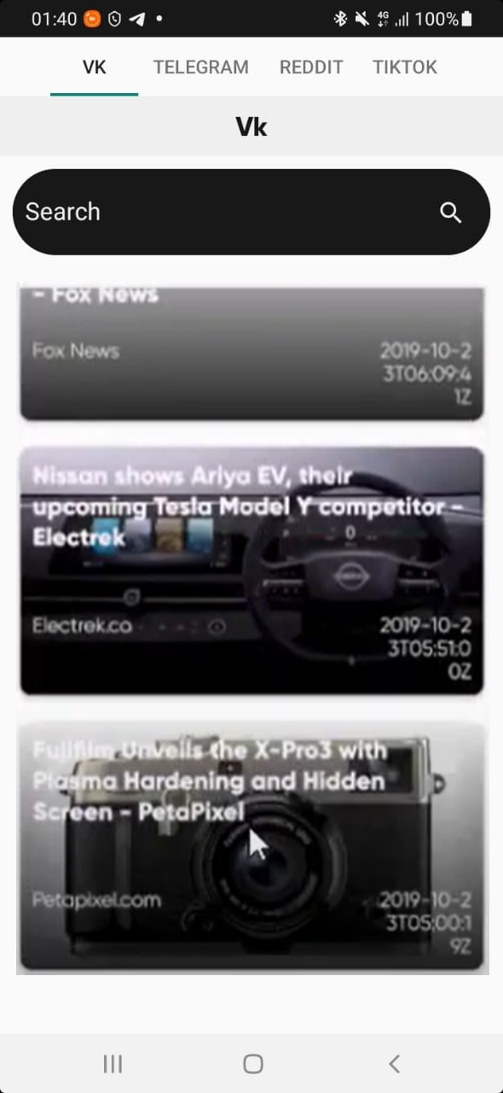
Результаты на данный момент
Реализован парсинг информации с платформы VK
Создана и частично заполнена база данных
Разработана лента для вк

Slide 9

Дальнейший ход работы
В ближайшее время будет добавлено:
Поддержка парсинга для TikTok, Reddit и Telegram
Поддержка ленты для TikTok, Reddit и Telegram
Список наиболее популярных категорий
Поддержка обновлений базы данных со стороны пользователей

Slide 10

Спасибо за внимание

